Slide 1
Examinering mbo
afsprakenset
2e terugkomdag (24 juni te Woerden)
1e terugkomdag (23 mei te Woerden)
Heisessie (12 en 13 april te Driebergen)
Jos van der Arend (Kennisnet)
Ronald Ham (SURF)

Slide 2
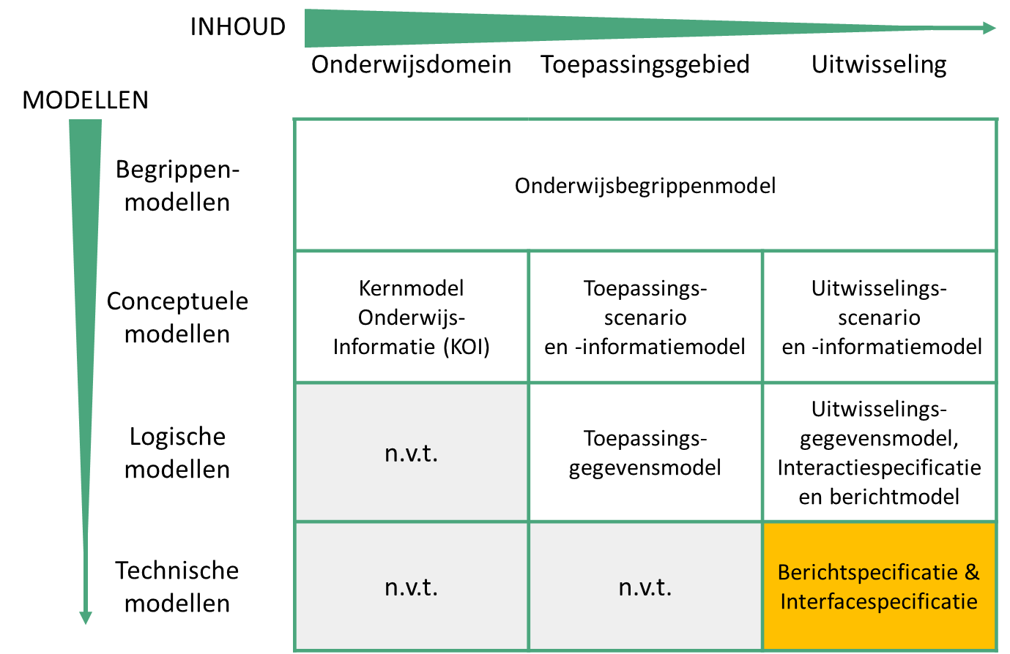
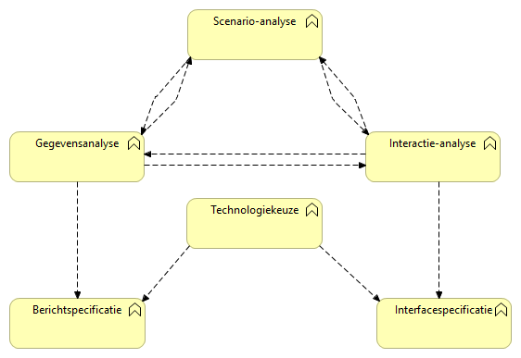
Kenmerken
Aanpak/Methodiek voor bouwbare uitwisselspecificaties (afsprakensets)
Herbruikbare bouwstenen uit ‘catalogus’ over meerdere architectuurlagen
Modelgedreven
Leverstraat die ondersteunt en automatiseert
Toepassing in diverse trajecten
Meer info: website en folder
Notes:
AMIGO = Aanpak voor Modulair opgebouwde Interacties en Gegevensstructuren in het Onderwijs

Slide 3
Hoe komen we tot een "Bouwbare specificatie"?
Scenario-analyse
Welke systemen en partijen zijn bij de uitwisseling betrokken?
Hoe lopen de gegevensstromen? Welke gegevens gaan van A naar B? In welke volgorde?
Vorm: ArchiMate-model: referentiecomponenten, informatieobjecten
Notes:
Plan om gedurende de dag besluiten en afspraken met elkaar vast te leggen

Slide 4
Processtappen beschrijving
Inrichten van opleiding toets/examens
Ontwikkelen van de opleidingsstructuur met examenonderdelen en bijvoegen van toetsinstrumenten.
Inschrijving voor opleiding
Student schrijft zich in voor een opleiding op een bepaalde locatie van de mbo instelling; student kan voor meerdere opleidingen tegelijk zijn ingeschreven.
Student wordt ingedeeld in basisgroep (plaatsingsgroep).
Aanmelden voor toets/examens
Er zijn drie smaken mogelijk:
Student meldt zichzelf individueel aan (en krijgt bevestiging van inschrijving, inclusief tijd en plaats als dit bekend is).
Medewerker plant zitting voor hele groep (basisgroep / clustergroep).
Medewerker plant zitting van toets op bepaalde tijd en plaats; inschrijving zolang er nog plaats is (vliegtuig vol).
Maken van toetsplanning
Toetszitting wordt definitief gemaakt en verstuurd naar de toetsleverancier.
Studenten zijn hiermee ingeschreven voor de toets.
Beschikbaar stellen van toetsplanning
Alle betrokkenen (studenten en medewerkers) worden geïnformeerd en alle benodigde locaties en middelen gereserveerd.
Afnemen van toets
De toets wordt afgenomen bij één of meer studenten tegelijkertijd.
Bij examen gelden extra maatregelen (ID-controle, presentielijst tekenen, surveillance, etc).
Bij examen wordt procesverbaal opgemaakt.
Beoordelen van toets
Het gemaakte werk (gedrag, product of antwoorden) van de toets worden beoordeeld door een beoordelaar.
Vaststellen van resultaat
De beoordeling wordt als resultaat vastgesteld door de examencommissie met in achtneming van de bewijslast.
Vastleggen van resultaat
Het resultaat wordt vastgelegd in een administratie.
Publiceren van resultaat
Het resultaat wordt gepubliceerd aan betrokkenen, zoals de student.
Reclameren door student
De student wil inzage in de bewijsdocumenten
De student dient klacht in over het resultaat

Slide 5
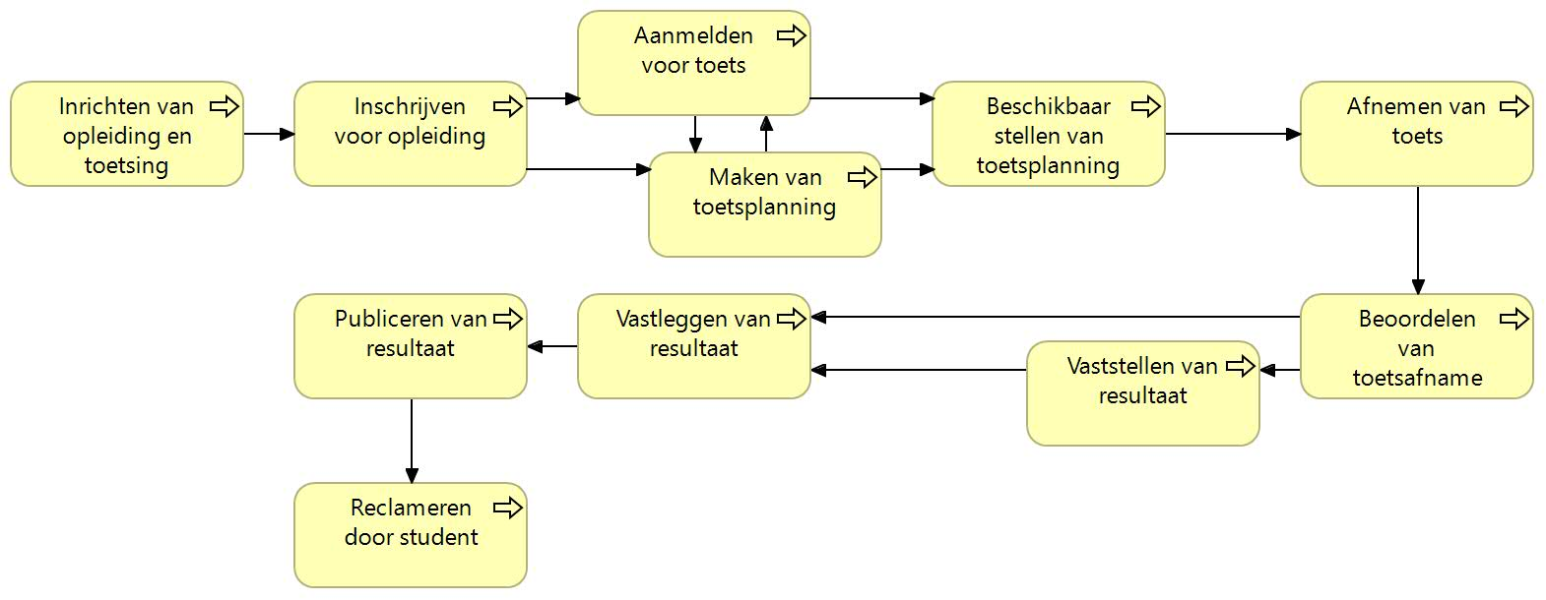
Proces I
Notes:
Laatste wijziging: “Maken van toetsplanning” (i.p.v. “Maken voor toetsplanning”)

Slide 6
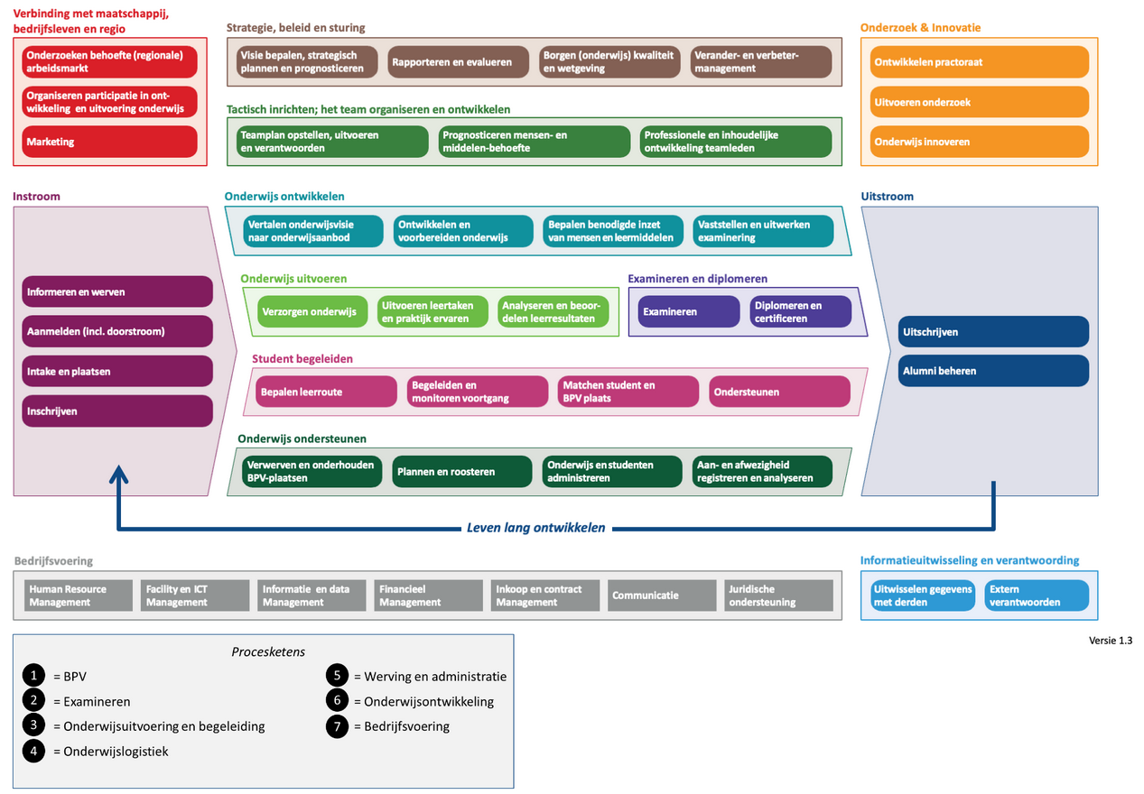
MORA Hoofdprocesmodel (bron: MORA)
Procesketen
Examineren

Slide 7
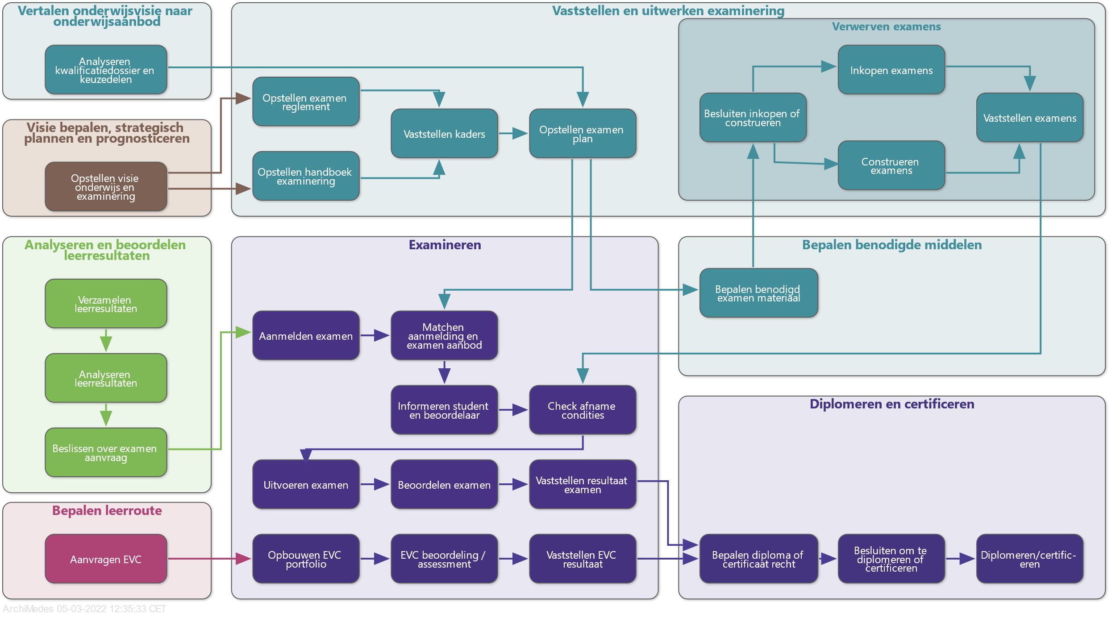
MORA Procesketen Examinering (bron: MORA)

Slide 8
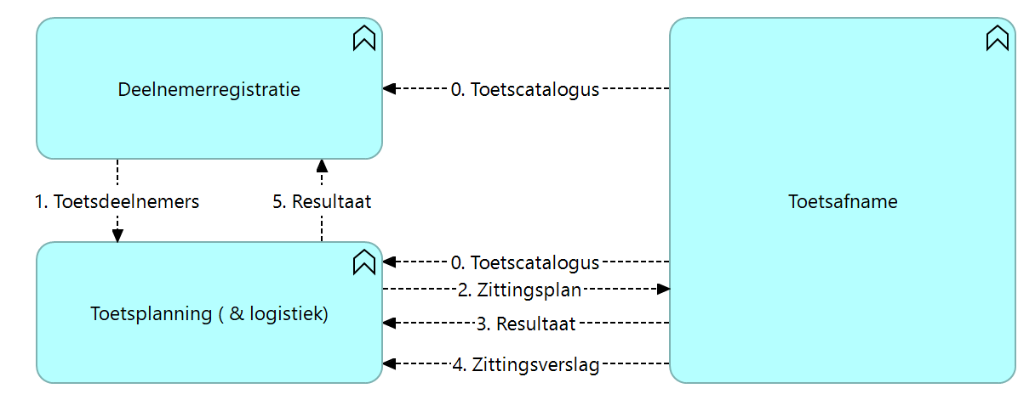
Scenario
Notes:
Opmerking: Laatste wijzigingen in benamingen van functionaliteit “Toetsplanning (& logistiek)” en informatiestromen 2 en 5.

Slide 9
Functionaliteiten & Informatiestromen
Functionaliteiten
Deelnemerregistratie: Administratie/registratie van studenten en inschrijvingen.
Toetsplanning & Logistiek: Planning van zitting, inclusief logistieke reserveringen.
Toetsafname: Afname van toets/examen in zitting door toetsinstrument van bepaalde leverancier.
Informatiestromen
0. Toetscatalogus: Toetsen/examens (toetsinstrumenten) van een leverancier.
Toetsdeelnemers: Studentgegevens en context (organisatie, opleidingen en groepen) om planning van toetsafname te kunnen maken.
Zittingsplan: Planning van een zitting (toets, studenten, tijdstip en locatie)
Resultaat: Resultaat van een individuele student na toetsafname.
Zittingsverslag: Opmerkingen/observaties van afnameleider n.a.v. de toetsafname.
Resultaat: Door student behaalde toetsresultaat voor verwerking in studentregistratie.

Slide 10
Procesbeschrijving
Toetsafname
Inrichten van opleiding en toets/examens
Inschrijven voor opleiding
Aanmelden voor toets/examens
Maken van toetsplanning
Beschikbaar stellen van toetsplanning
Afnemen van toets
Beoordelen van toets
Vaststellen van resultaat
Vastleggen van resultaat
Publiceren van resultaat
Reclameren door student
Begrippenlijst
Zitting = Een aantal personen komen met een doel samen op een bepaalde plaats en tijd.
Toetszitting = de toetsafname voor een of meer studenten op een bepaalde plaats en tijd (wat, wie, waar en wanneer)
Examen = een specialisatie van een toets, met extra maatregelen rondom afname en vaststelling van het resultaat.
Gemaakt werk = Gedrag, product of antwoorden van de student tijdens de toetsafname
Bewijsdocumenten = Zittingsinfo, AAR, Beoordelingsformulier en Procesverbaal (Let op, Gemaakt werk alleen als de beoordeling erop staat)
Deelnemerregistratie
Deelnemerregistratie
Toetsplanning (& logistiek)
Toetsplanning (& logistiek)
Toetsplanning (& logistiek)
Toetsafname
Toetsafname
Toetsafname
Toetsplanning (& logistiek)
Deelnemerregistratie
Deelnemerregistratie
Deelnemerregistratie
Notes:
Laatste wijziging: Vaststellen van resultaat mogelijk ook in Toetsafname!

Slide 11
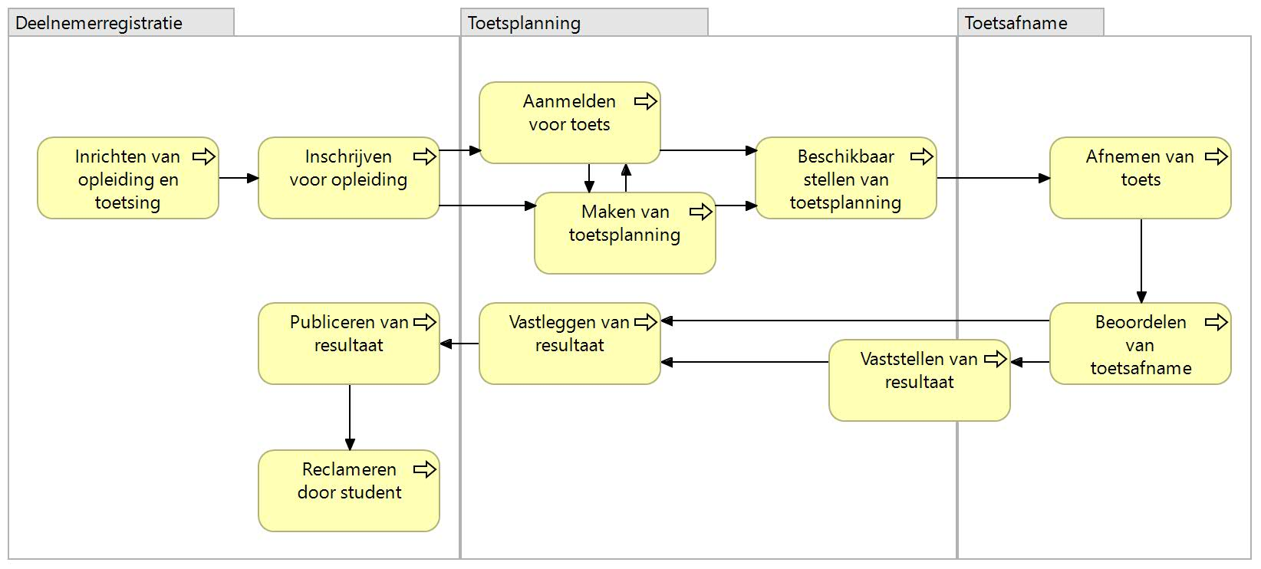
Proces II
Notes:
Laatste wijziging: Vaststellen van resultaat mogelijk ook in Toetsafname!

Slide 12
Uitgangspunten (scope)
Eén systeem kan meerdere functionaliteiten vervullen.
Binnen een mbo instelling kunnen meerdere systemen dezelfde functionaliteit vervullen.
Examens en toetsen (summatief en formatief)
Kennis- en Praktijktoetsen (Proeve van bekwaamheid, Werkstuk, Praktijkopdracht)
Online (Digitale) en offline toetsen
Buiten scope
VO (voortgezet onderwijs)
Analyse van toetsresultaten

Slide 13
Hoe komen we tot een "Bouwbare specificatie"?
Gegevensanalyse
Wisselwerking met Scenario-analyse en Interactie-analyse
Logisch model van uit te wisselen gegevens, o.b.v. selectie uit (en evt. aanvulling op) generiek AMIGO-model
Selectie van toe te passen vocabulaires / waardenlijsten (hergebruik)
Vorm: UML-klassendiagram

Slide 14
Principe
Informatie- en gegevensanalyse: zie Excel!
OOAPI v5 lijkt te passen Functioneel is de werkgroep akkoord met het gebruik van OOAPI v5.0

Slide 15
Hoe komen we tot een "Bouwbare specificatie"?
Interactie-analyse
Wisselwerking met Scenario-analyse en Gegevensanalyse
Specificatie van interactie tussen de betrokken systemen / partijen o.b.v. transactiepatronen
Inclusief inhoud van notificatie-, vraag- en antwoordberichten
Vorm: UML sequencediagram + UML-klassendiagram per bericht

Slide 16
Interactie-analyse
De vraagstukken over gegevensuitwisseling per informatiestroom zijn:
Welke gegevensentiteiten (en bijbehorende attributen) betreft deze informatiestroom?
Wie is de gegevenshouder (beheerder)? Wie is de gegevensafnemer (gebruiker/klant)?
Mag de gegevensafnemer ook nieuwe gegevensentiteiten (resources) en/of mutaties aan bestaande entiteiten (attributen van resources) aanleveren aan de gegevenshouder?
Is de verversingsgraad (hoe vaak wijzigen de gegevens) laag of hoog?
Laag (=minder dan dagelijks),
Gemiddeld (=dagelijks), of
Hoog (=meerdere keren per dag)?
Wat is het soort levering?
Standlevering (totaallevering van stand van zaken)
Levering van iedere wijziging (t.b.v. stream)
Hoe ziet het interactiepatroon eruit:
Wie neemt het initiatief tot de gegevensuitwisseling?
Is het pull (halen) of push (brengen) van gegevens?
Is er notificatie nodig? En abonnement op notificatie?
Is er behoefte aan uitwisseling van het verwerkingsresultaat bij asynchrone verwerking?
Voor interactiepatronen, zie volgende slides

Slide 17
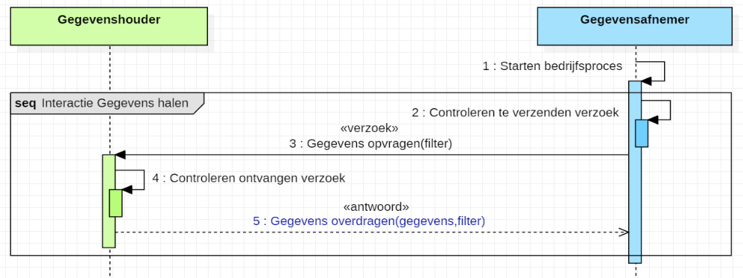
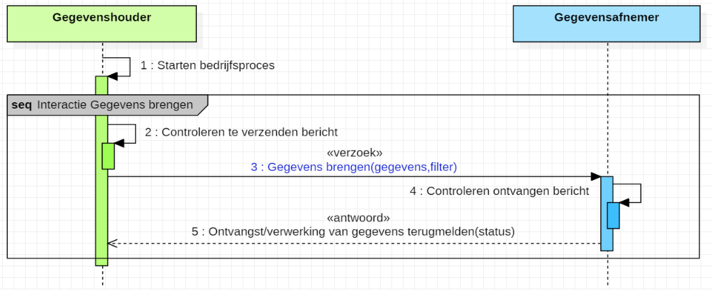
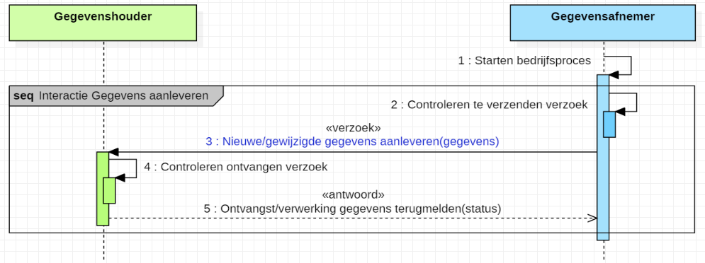
Interactiepatronen “Gegevens halen” (=Pull) of “Gegevens brengen” (=Push)
Halen
Brengen
Brengen (=aanleveren)
Notes:
Standlevering of Wijzigingen sinds bepaalde datum
Controle (2) omvat: Voldoet het bericht aan de vastgestelde technische eisen? Is het toegestaan om deze gegevens te versturen? Mag ik dit verzoek aan deze Gegevenshouder versturen?
Controle (4) omvat: Mag ik dit verzoek van deze Gegevensafnemer ontvangen? Is het toegestaan om deze gegevens te ontvangen en verwerken? Voldoet het bericht aan de vastgestelde technische eisen?

Slide 18
Interactiepatronen “Notificatie” en “Abonnement”
Abonneren
Notificeren
Notificeren
Ophalen
Ophalen
Notes:
Notificatie van Gegevenshouder dat er een wijziging heeft plaatsgevonden (en dat deze kan worden opgehaald). Eventueel worden notificaties opgespaard tot maximaal eenmaal per uur of dag. Gegevensafnemer bepaalt zelf of en wanneer het de gegevens ophaalt.
Transactie = samenhangende interacties om iets voor elkaar te krijgen!

Slide 19
Interactiepatroon “Gegevens brengen, met verwerkingsresultaat”
Brengen
Verwerkingsresultaat terugmelden
Notes:
Vooral in situaties waarin op aangebrachte gegevens niet direct kunnen worden verwerkt en dus alleen ontvangstbevestiging kan worden teruggemeld.
Vereist nauwkeurige werking van Gegevenshouder.
Transactie = samenhangende interacties om iets voor elkaar te krijgen!

Slide 20
Interactie-analyse
Aandachtspunten/principes
Wellicht is de informatiestroom op te splitsen in meerdere gegevensstromen!
Bij noodzaak aan realtime synchronisatie werkt stream wel en standlevering vaak niet!
Bij gegevens met lage verversingsgraad werkt standlevering vaak wel!
Als een gegevensstroom vertrouwelijke of privacygevoelige informatie bevat dan heeft het ophalen van deze gegevens de voorkeur om datalekken te voorkomen!
Als een gegevensstroom door meerdere systemen/systeemsoorten wordt afgenomen dan heeft het ophalen van deze gegevens de voorkeur om administratie van systemen bij beheerder te voorkomen!
Het nasturen van een verwerkingsresultaat heeft pas nut als de ontvanger daar iets mee doet!

Slide 21
Principes en afspraken
Het systeem dat gegevens aanlevert, krijgt altijd feedback van het systeem dat wordt aangeleverd (het systeem wordt niet overgeslagen in de terugkoppeling).
Inschatting maken o.b.v. behoefte; later kijken of mogelijke interactiepatronen matchen met OOAPI!
Codering van vertrouwelijke en privacygevoelige informatie is niet nodig gezien de OAuth-beveiliginsmaatregelen.

Slide 22
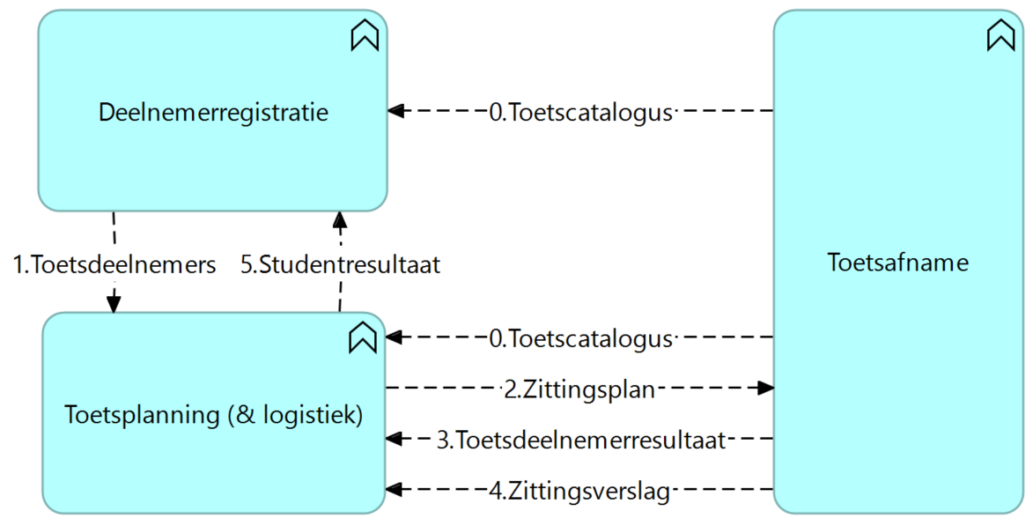
0. Toetscatalogus informatiestroom
Vastgesteld:
Toetscatalogus (0) wordt beheerd door Toetsafname .
Informatie in Toetscatalogus stroomt van Toetsafname naar Deelnemerregistratie EN Toetsplanning.
Gegevens in Toetscatalogus hebben een laag verversingsniveau.
Deelnemerregistratie EN Toetsplanning nemen het initiatief en halen de gegevens op bij Toetsafname.
Toetscatalogus is Standlevering.
Deelnemerregistratie EN Toetsplanning vragen gegevens op op moment dat het nodig is; dat kan regelmatig (dagelijks) of in een specifiek bedrijfsproces. Geen notificatie nodig.
API
API
API
API
API
Koppelvlak (Pull)

Slide 23
0. Toetscatalogus gegevens & interactie
Deelnemer-registratie
Gegevens: Catalogus
Toetscode van leverancier (uit catalogus) Omschrijving Afnameconditie [0..*] Toegestaan hulpmiddel (lijst) Afnameperiode [0..*] Begindatum Einddatum Afnameduur
Toetsafname
Standlevering
Toetsplanning
OOAPI-resources
Component
Organization
Opmerkingen:
Afnameperiode is bedoeld als periode waarin gepland kan worden; is hier niet nodig.
Afnameduur is toegevoegd. Het lijkt erop dat er meer planningsinformatie (afnamecondities) in de catalogus nodig is; denk hierbij aan: publicatiedatum, toetssoort (online, schriftelijk, praktijktest of oefen/voorbeeld) en wel/niet inplanbaar.
Ook meer info nodig over wat getoetst wordt (en dus waar de toets kan worden ingezet): crebo of generiek onderdeel.
Het is nog niet helemaal zeker of de informatie over de toetsleverancier (Organization) nodig is.
Notes:
Let op, per toets 1 ComponentOffering; per catalogus 1 Organization?

Slide 24
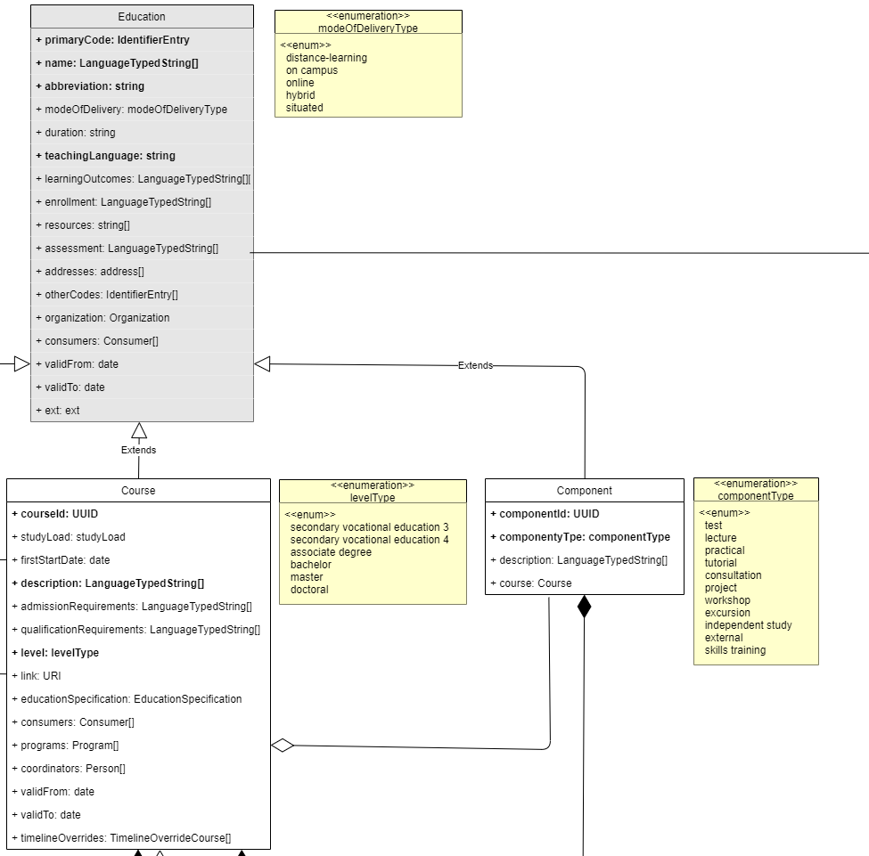
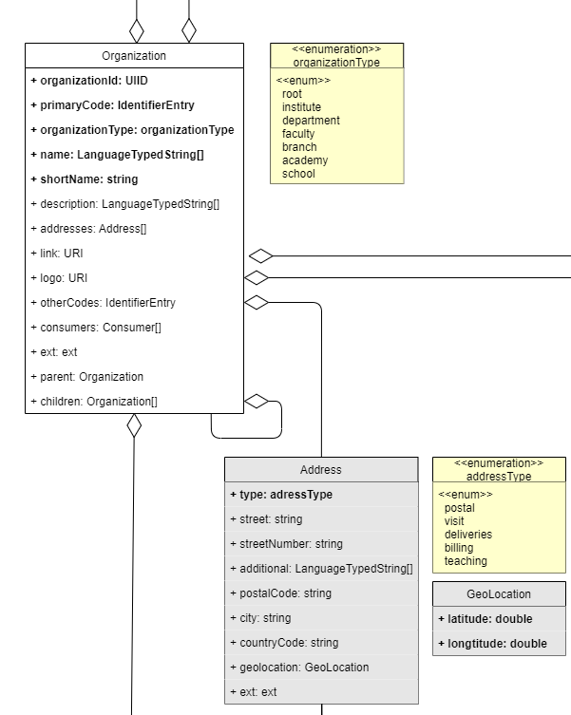
0. Toetscatalogus via OOAPI-resources
Toetscatalogus?
Toetsleverancier
Toets

Slide 25
0. Toetscatalogus via OOAPI-interface
GET /components Voor de lijst van toetsen van de toetsleverancier
GET /components/{componentId} Voor info over een toets
GET /components/{componentId}/offerings Voor aanbod van de toets?
Let op, GET /components is (nog) geen onderdeel van OOAPI v5!
Uitzonderingssituaties
De onderwijsorganisatie heeft (nog) geen recht op gebruik van de toets.
De toetscode (componentId) is niet bekend bij de betreffende leverancier.
Notes:
GET /organizations/{organizationId}/components bestaat alleen in OOAPI; GET /components ook mogelijk?

Slide 26
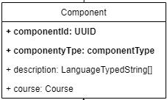
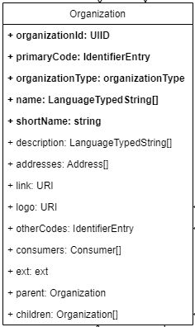
0. Toetscatalogus gegevens
Gegevens: Catalogus | Voorbeeldwaarden | OOAPI-entiteiten
Toetscode van leverancier (uit catalogus) Omschrijving toets Afnameconditie [0..*] Toegestaan hulpmiddel (lijst) Afnameduur | b2c8185d-1ad0-4374-95f9-1ccf6114cdbc Rekenen 2F [Digitale afname, Rekenmachine toegestaan] | Component (extends Education) Organization
Opmerkingen
Toets als beschrijving van het instrument van een leverancier dat wordt ingezet in de ‘course’ lijkt het best te passen op Component. ComponentOffering heeft verplicht attributen startdatum en einddatum, en die komen eigenlijk pas in beeld wanneer de toets is ingepland.
Waarvoor de toets is bedoeld kan worden vastgelegd in attribuut learningOutcomes.
Afnameperiode verwijderd (niet nodig); Afnameduur toegevoegd (belangrijk voor planning).
Vragen
Welke informatie ontbreekt nog om in Deelnemerregistratie te beslissen of de toets kan worden gevonden en gebruikt in de opleiding?
Welke informatie ontbreekt nog om in Toetsplanning de toets in te kunnen plannen?
Is de inhoud van een toetscatalogus verschillend per onderwijsorganisatie? Is de toetscatalogus wat de toetsleverancier te bieden heeft of waar de onderwijsorganisatie recht op heeft?
Kan een toetscatalogus ook toetsen van verschillende leveranciers bevatten (verzamelde toetsen)?
Met de huidige attributen is het lastig een toets voor een specifieke situatie te vinden (in Deelnemerregistratie). Moet de onderwijsorganisatie zelf weten waar de toets voor is bedoeld (crebo van opleiding, generiek onderdeel, KKK, …)?

Slide 27
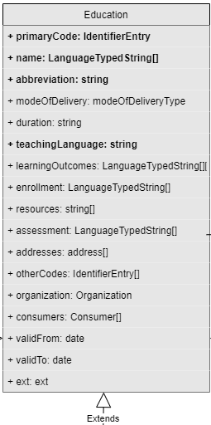
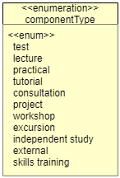
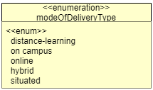
0. Toetscatalogus gegevens: Toets
Gegevens: Catalogus | OOAPI-entiteiten (en attributen)
Toetscode van leverancier (uit catalogus) Omschrijving toets Afnameconditie [0..*] Toegestaan hulpmiddel (lijst) Afnameduur | Component.componentId Component.description Component.ext.condition(enum?) Component.duration Component.componentType=‘test’ Component.modeOfDelivery
Verplichte attributen in Component
componentId
componentType
primaryCode
name
abbreviation
teachingLanguage

Slide 28
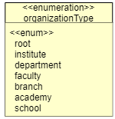
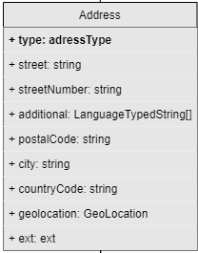
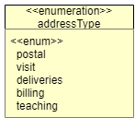
0. Toetscatalogus gegevens: Leverancier
Gegevens: Catalogus | OOAPI-entiteiten (en attributen)
Naam toetsleverancier Omschrijving toetsleverancier Adres? Contactpersoon? | Organization.organizationId Organization.name Organization.description
Verplichte attributen in Organization
organizationId
name
primaryCode
organizationType
shortName

Slide 29
1. Toetsdeelnemers informatiestroom
Vastgesteld:
Toetsdeelnemers (1) wordt beheerd door Deelnemerregistratie.
Informatie in Toetsdeelnemers stroomt van Deelnemerregistratie naar Toetsplanning.
2 soort gegevensuitwisselingen:
1a basisgegevens over Organisatie (incl. locaties), Opleidingen (incl. Vakken en Onderdelen) en Groepen geleverd door Deelnemerregistratie?
1b toetsdeelnamegegevens opvraag door Toetsplanning?
Gegevens 1a hebben een lage verversingsgraad; gegevens 1b hebben een gemiddelde verversingsgraad.
Gegevens moeten up to date zijn in Toetsplanning, m.n. m.b.t. inschrijving (deelname) en op moment dat het nodig is (Maken van Toetsplanning).
Toetsplanning neemt het initiatief.
Wordt als: stand/mutatie/stream geleverd – nog besluiten per koppeling
Voorkeur voor ophalen van aanvullende privacygevoelige gegevens van Student en Medewerker met interactiepatroon “Gegevens halen”. Let op AVG bij levering naar extern planningsysteem (wat mag wel/niet)
API
API
API
API
Koppelvlak (Push)
API
Koppelvlak (Pull)
ACTIE: door matchen op gegevens en processen Osiris Ontrac Xedule en PeopleSoft Eduarte (hoe is deze technologie - planningslevering)
ACTIE: standlevering of synchronisatie?

Slide 30
1. Toetsdeelnemers gegevens & interactie
Gegevens: Toetsdeelnemers
Toetsid kernregistratie Toetscode van leverancier (uit catalogus) Omschrijving Afnameconditie [0..*] Toegestaan hulpmiddel (lijst) Afnameperiode [0..*] Begindatum Einddatum Deelnemer [1..*] EPPN Studentnummer Roepnaam Voorvoegsel Achternaam Vak [0..*] Code Naam Groep [0..*] Code Naam Opleiding [0..*] Code Leertraject (lijst) Naam Begindatum Einddatum (verwacht/gepland) Status (lijst) Afnameconditie [0..*] Hulpmiddelcode (lijst) Resultaat [0..1] Vrije poging (boolean) Behaald (boolean) Vrijstelling (boolean)
Deelnemer-registratie
Standlevering
Aanvullende gegevens
Toetsplanning
OOAPI-resources
ComponentOffering
Association
Person
Eventueel ook:
Organization
Building & Room
Program (& Course)
Deelnemer-registratie
Wijzigingen?
Notificatie?
Toetsplanning

Slide 31
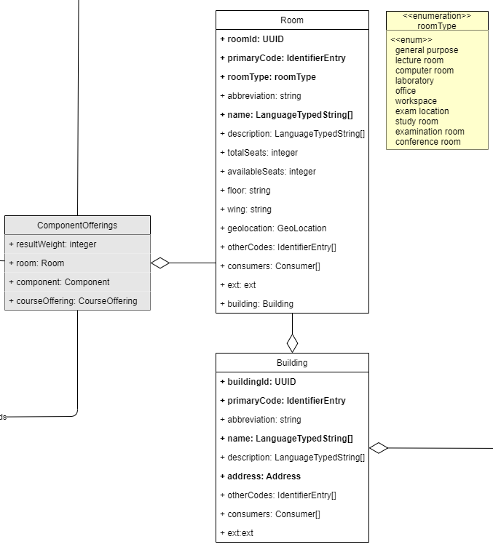
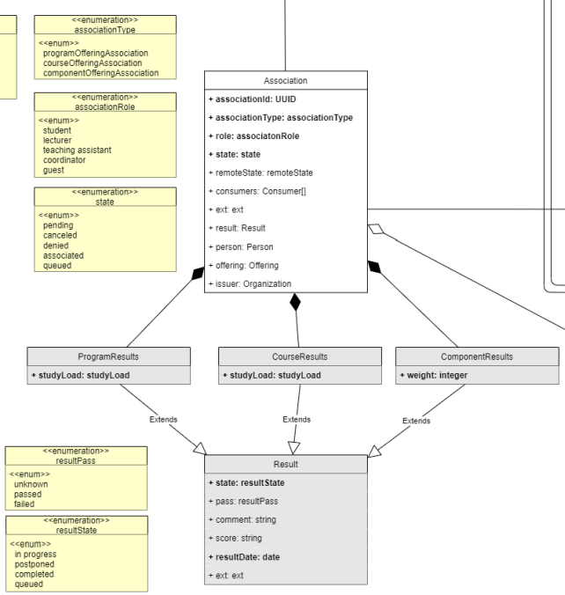
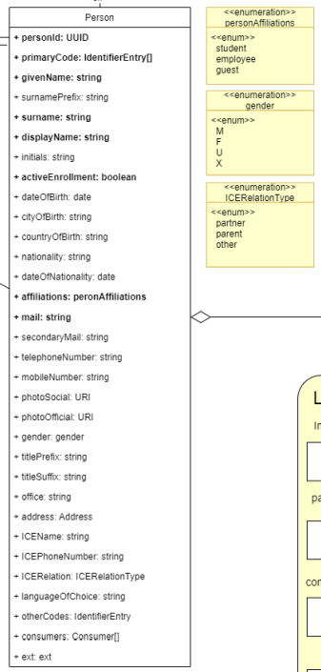
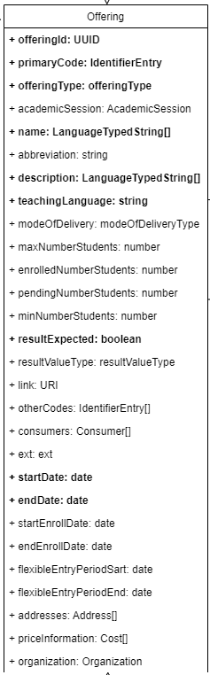
1. Toetsdeelnemers via OOAPI-resources
Student & Medewerker
Deelname
Zitting

Slide 32
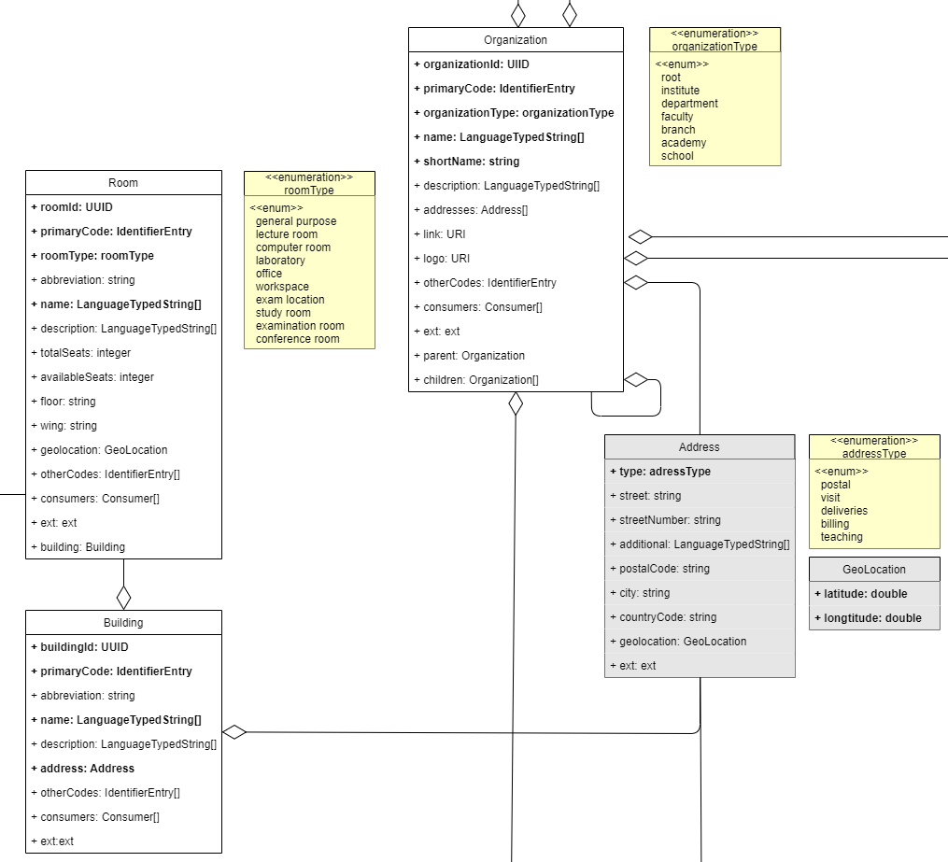
1. Toetsdeelnemers via OOAPI-resources (optioneel)
Organisatie
Ruimte
Locatie

Slide 33
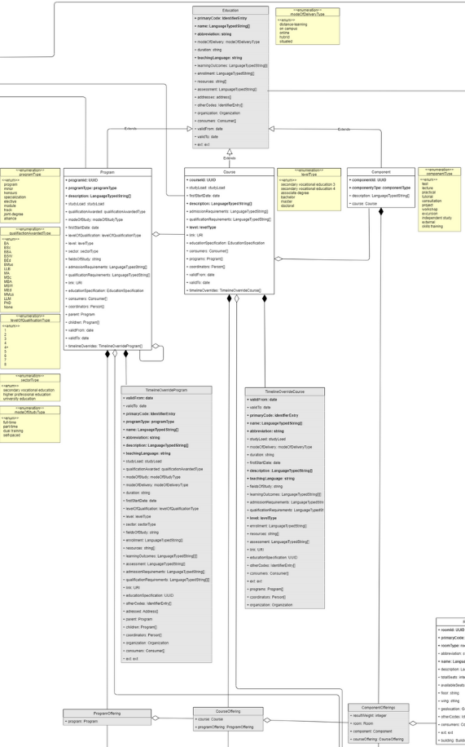
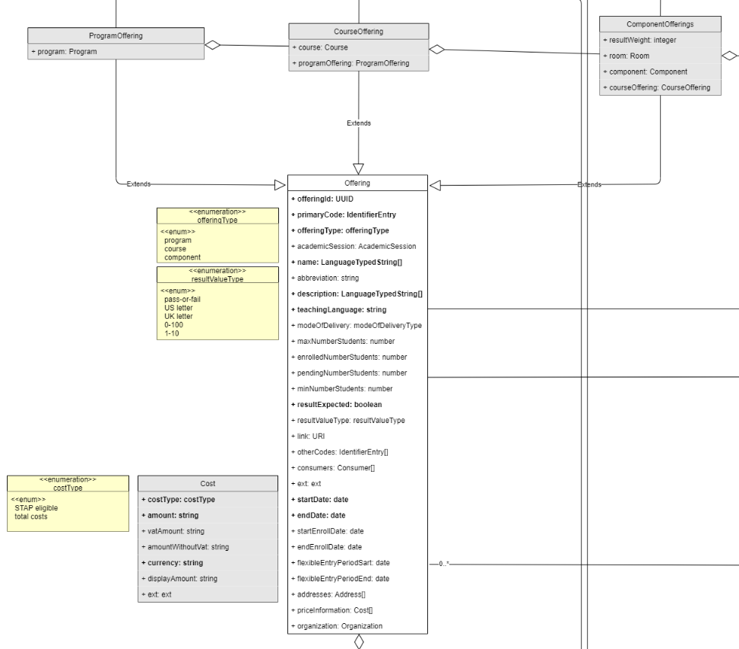
1. Toetsdeelnemers via OOAPI-resources (optioneel)
Opleiding
Opleidings-deel
Opleiding & Opleidingsdeel
Opleiding
Opleidings-deel

Slide 34
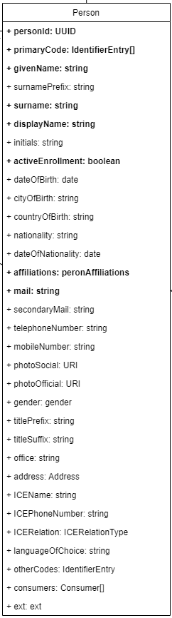
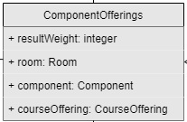
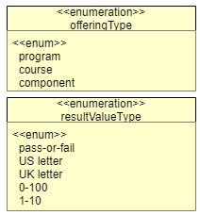
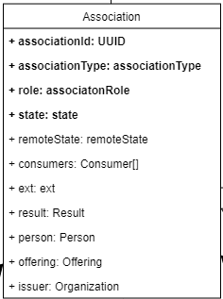
1. Toetsdeelnemers gegevens
Gegevens: Toetsdeelnemers | Voorbeeldwaarde | OOAPI-entiteiten
Toetsid kernregistratie Toetscode van leverancier (uit catalogus) Omschrijving Afnameconditie [0..*] Toegestaan hulpmiddel (lijst) Afnameperiode [0..*] Begindatum Einddatum Deelnemer [1..*] Studentnummer ECK-id Roepnaam Voorvoegsel Achternaam Vak [0..*] Code Naam Groep [0..*] Code Naam Opleiding [0..*] Code Leertraject (lijst) Naam Begindatum Einddatum (verwacht/gepland) Status (lijst) Afnameconditie [0..*] Hulpmiddelcode (lijst) Resultaat [0..1] Vrije poging (boolean) Behaald (boolean) Vrijstelling (boolean) |  | ComponentOffering Association Person Organization Building & Room Program (Course, Component) Group

Slide 35
1. Toetsdeelnemers via OOAPI-interface
Verdere detaillering:
Query parameters Zijn er specifieke parameters per operatie nodig? Indien id-parameter: wie bepaalt het id?
Attributen per resource Wat zijn per OOAPI-resources de benodigde attributen; per attribuut:
Bestaand of aanvulling?
Datatype (string, integer, datum, datumtijd, etc.)
Waardelijst (enumeratie of referentielijst)
Verplicht of optioneel?
Één of meer keren?
Werkingsregels?
Uitzonderingssituaties Wat zijn opvallende uitzonderingssituaties? En wat moet er vervolgens gebeuren?
???

Slide 36
2. Zittingsplan informatiestroom
Vastgesteld:
Zittingsplan (2) wordt beheerd door Toetsplanning.
Informatie in Zittingsplan stroomt van Toetsplanning naar Toesafname.
Gegevens in Zittingsplan hebben lage verversingsgraad.
Zittingsplan valt uiteen in Zittingsinfo, Deelnameinfo en Persoonsinfo.
Toetsplanning neemt het initiatief; het interactiepatroon is “Gegevens brengen” (Push) van de Zittingsinfo en Deelnameinfo. Aanvullende privacygevoelige gegevens van Student en Medewerker (Persoonsinfo) met interactiepatroon “Gegevens halen” (Pull).
Zittingsplan (Zittingsinfo, Deelnameinfo & Persoonsinfo) is Standlevering.
API
API
API
API
Koppelvlak (Push)
API
Koppelvlak (Pull)

Slide 37
2. Zittingsplan gegevens & interactie
Gegevens: Zittingsplan
Toets ID (uit SIS) ZittingsID (uit planningssyteem) Toetscode van leverancier (uit catalogus) Afname [0..1] Startdatum Starttijd Einddatum Eindtijd  Planning [0..1] Open vanaf (datum) Open tot en met (datum) Duur (minuten) Locatie Afnameconditie (tekst) Betrokkene [1..*] Student [0..1] Studentnummer ID (SURFconext A@B.nl / EPPN) Roepnaam Voorvoegsel Achternaam Groep [0..*] Code Naam Afnameconditie [0..*] Hulpmiddelcode (lijst) Medewerker [0..1] Afkorting (inlogcode) Roepnaam Voorvoegsel Achternaam Rol (lijst)
Toetsplanning
Zittingsinfo & Deelnameinfo
Toetsafname
OOAPI-resources
ComponentOffering
Association
Person
Toetsplanning
Persoonsinfo
Toetsafname
Opmerkingen:
Groep is niet nodig bij Toetsafname (wel binnen Toetsplanning).
ZittingsID is uniek in Toetsplanning en door Toetsplanning gemaakt.
Locatie is belangrijk omdat betrokken toegang hebben!?
Medewerker zijn niet altijd medewerkers; misschien is toezichthouder beter.
Studentnummer is mogelijk niet meer nodig; wel Gebruikersnaam.

Slide 38
2. Zittingsplan via OOAPI-resources
Locatie
Student & Medewerker
Deelname
Zitting

Slide 39
2. Zittingsplan via OOAPI-interface
Pull geïmplementeerd door Toetsplanning (wordt door Toetsafname aangeroepen bij Toetsplanning):
GET /offerings/{offeringId}/associations Voor het opvragen van de associations (incl. personen) bij de toets/zitting.
GET /persons/{personId} Voor het opvragen van info over student of medewerker.
GET /offerings/{offeringId} Voor info over zitting binnen de instelling.
GET /components/{componentId}/offerings
Voor ophalen van verschillende offerings door de instelling klaargezet.
Push geïmplementeerd door Toetsafname (wordt door Toetsplanning aangeroepen bij Toetsafname):
POST /associations Doorsturen van een association (incl. person?) bij de toets/zitting.
POST /offerings Voor het doorsturen de (component)offering bij de toets/zitting
Uitzonderingssituaties
De student is niet meer ingeschreven.
De toetscode (componentId) is niet bekend bij Toetsafname.
Bericht voldoet niet aan technische eisen.
Vragen:
Is het t.b.v. de consistentie beter om alles bijeen te houden (i.t.t. diverse aparte resource-endpoints)?
Is de laatste POST /offerings wel nodig? Dit kan ook door de GET te doen als hij niet beschikbaar is na een POST associations
Op deze manier (POST) krijg je mogelijk problemen met updates/wijzigingen. Moet het misschien PUT naar single resource (omnipotent) i.p.v. POST naar resource collection zijn?

Slide 40
2. Zittingsplan gegevens
Gegevens: Zittingsplan | Voorbeeldwaarde | OOAPI-entiteiten
ToetsID (uit SIS) ZittingsID (uit planningssyteem) Toetscode van leverancier (uit catalogus) Afname [0..1] Startdatum Starttijd Einddatum Eindtijd  Planning [0..1] Open vanaf (datum) Open tot en met (datum) Duur (minuten) Locatie Afnameconditie (tekst) Betrokkene [1..*] Student [0..1] Studentnummer ID (SURFconext A@B.nl / EPPN) Roepnaam Voorvoegsel Achternaam Afnameconditie [0..*] Hulpmiddelcode (lijst) Medewerker [0..1] Afkorting (inlogcode) Roepnaam Voorvoegsel Achternaam Rol (lijst) |  | ComponentOffering (extends Offering) (voor Zittingsinfo) Association (voor Deelnameinfo) Person (voor Persoonsnfo van Student en Medewerker)
Vragen:
Welke informatie ontbreekt nog om in Toetsafname de toets volgens planning te kunnen afnemen? Bijv. username / user provisioning?
Hoe ga je om met verschillende varianten per toets? Wie bepaalt de variant per student? Hoe weet je welke variant de student gemaakt heeft?
Is het in deze informatiestroom belangrijk om door te geven op de hoeveelste poging van de student het gaat?
Is de laatste POST /offerings wel nodig? Dit kan ook door de GET te doen als hij niet beschikbaar is na een POST associations
State (status) aan componentOffering toevoegen om te kunnen verwijderen?
Is het PUT naar single resource (omnipotent) i.p.v. POST naar resource collection?

Slide 41
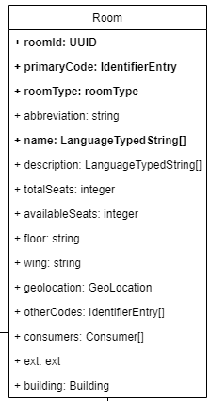
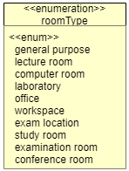
2. Zittingsplan gegevens: Zittingsinfo
Gegevens: Zittingsplan | OOAPI-entiteiten (en attributen)
Toets ID (uit SIS) ZittingsID (uit planningssyteem) Toetscode van leverancier (uit catalogus) Afname [0..1] Startdatum Starttijd Einddatum Eindtijd Planning [0..1] Open vanaf (datum) Open tot en met (datum) Duur (minuten) Locatie Afnameconditie (tekst) Betrokkene [1..*] Student [0..1] Studentnummer ID (SURFconext A@P / EPPN) Roepnaam Voorvoegsel Achternaam Afnameconditie [0..*] Hulpmiddelcode (lijst) Medewerker [0..1] Afkorting (inlogcode) Roepnaam Voorvoegsel Achternaam Rol (lijst) | ComponentOffering.component(?) ComponentOffering.offeringID ComponentOffering.component.componentId n.v.t. ComponentOffering.startDate ComponentOffering.startDate ComponentOffering.endDate ComponentOffering.endDate n.v.t. ComponentOffering.startEnrollDate ComponentOffering.endEnrollDate ComponentOffering.component.duration ComponentOffering.room (zie Room) ???
Verplichte attributen in ComponentOffering:
offeringId
startDate
endDate
primaryCode
offeringType
name
abbreviation
description
teachingLanguage
resultExpected
Opmerkingen:
startDate en endDate zijn van datatype DateTime.
Afnameduur eventueel uit Component.duration

Slide 42
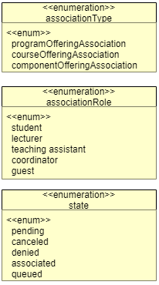
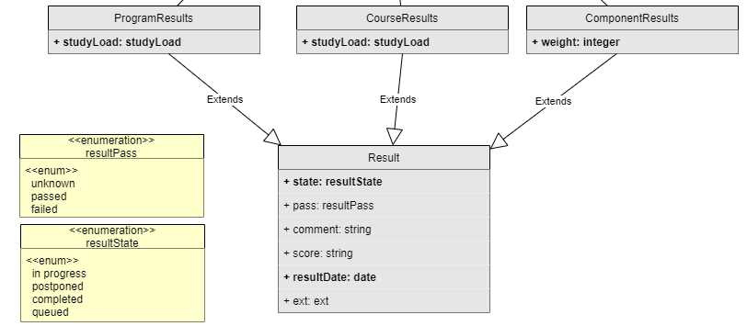
2. Zittingsplan gegevens: Deelnameinfo
Gegevens: Zittingsplan | OOAPI-entiteiten (en attributen)
Toets ID (uit SIS) ZittingsID (uit planningssyteem) Toetscode van leverancier (uit catalogus) Afname [0..1] Startdatum Starttijd Einddatum Eindtijd Planning [0..1] Open vanaf (datum) Open tot en met (datum) Duur (minuten) Locatie Afnameconditie (tekst) Betrokkene [1..*] Student [0..1] Studentnummer ID (SURFconext A@P / EPPN) Roepnaam Voorvoegsel Achternaam Afnameconditie [0..*] Hulpmiddelcode (lijst) Medewerker [0..1] Afkorting (inlogcode) Roepnaam Voorvoegsel Achternaam Rol (lijst) | ComponentOffering.component(?) ComponentOffering.offeringID ComponentOffering.component.componentId n.v.t. ComponentOffering.startDate ComponentOffering.startDate ComponentOffering.endDate ComponentOffering.endDate n.v.t. ComponentOffering.startEnrollDate ComponentOffering.endEnrollDate ComponentOffering.consumers.duration ComponentOffering.room (zie Room) ??? Association.associationId & .associationType Association.role = “student” Association.role = “coordinator” Association.role = “afnameleider”|“surveillant”
Verplichte attributen in Association:
associationId
associationType
role
state

Slide 43
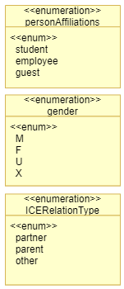
2. Zittingsplan gegevens: Persoonsinfo
Gegevens: Zittingsplan | OOAPI-entiteiten (en attributen)
Toets ID (uit SIS) ZittingsID (uit planningssyteem) Toetscode van leverancier (uit catalogus) Afname [0..1] Startdatum Starttijd Einddatum Eindtijd Planning [0..1] Open vanaf (datum) Open tot en met (datum) Duur (minuten)Locatie Locatie Afnameconditie (tekst) Betrokkene [1..*] Student [0..1] Studentnummer ID (SURFconext A@P / EPPN) Roepnaam Voorvoegsel Achternaam Afnameconditie [0..*] Hulpmiddelcode (lijst) Medewerker [0..1] Afkorting (inlogcode) Roepnaam Voorvoegsel Achternaam Rol (lijst) | ComponentOffering.component(?) ComponentOffering.offeringID ComponentOffering.component.componentId n.v.t. ComponentOffering.startDate ComponentOffering.startDate ComponentOffering.endDate ComponentOffering.endDate n.v.t. ComponentOffering.startEnrollDate ComponentOffering.endEnrollDate ComponentOffering.consumers.duration ComponentOffering.room (zie Room) ??? Association.associationId & associationType Association.role = “student” Person.personId Person.primaryCode Person.givenName Person.consumers.middleName? Person.surName n.v.t. Person.consumers.support Association.role = “coordinator” Person.primaryCode & Person.personId Person.givenName Person.consumers.middleName? Person.surName Association.role = “afnameleider”|“surveillant”
Verplichte attributen in Person:
personId
primaryCode
givenName
surName
displayName
activeEnrollment
affiliations
mail

Slide 44
3. Toetsdeelnemerresultaat informatiestroom
Vastgesteld:
Toetsdeelnemerresultaat (3) wordt beheerd door Toetsafname.
Informatie in Toetsdeelnemerresultaat stroomt van Toetsafname naar Toetsplanning.
Gegevens hebben een lage verversingsgraad.
Toetsdeelnemerresultaat valt uiteen in Deelnemerresultaat en Bewijslast-documenten.
Toetsafname neemt het initiatief; het interactiepatroon voor Deelnemerresultaat is “Gegevens brengen” (Push). Bewijslast-documenten worden met “Gegevens halen” (Pull) opgehaald.
Voorkeur voor ophalen van aanvullende privacygevoelige resultaatgegevens van Student met interactiepatroon “Gegevens halen” (Pull).
Toetsdeelnemerresultaat is Standlevering.
API
API
API
Koppelvlak (Push)
API
Koppelvlak (Pull)

Slide 45
3. Toetsdeelnemerresultaat gegevens & interactie
Gegevens: Toetsdeelnemerresultaat
Zittingsid Toetsid van planner Toetscode van leverancier (uit catalogus) Toetsresultaat [1..*] Datum afname Beoordeeld door (afkorting medewerker) Studentnummer Resultaat (cijfer/tekst) Status (lijst) Presentie (lijst) Heeft deelgenomen? Document [0..*] DocumentType (enum) DocumentLocation (URL)
Toetsafname
Toetsdeelnemerresultaat
Toetsplanning
OOAPI-resources
Result (binnen Association)
Toetsafname
Bewijslast-documenten
Toetsplanning
Waardelijst van “Heeft deelgenomen” (voorlopig):
Niet aanwezig
Aanwezig en afgebroken
Aanwezig en niet afgerond
Deelgenomen
Opmerkingen:
Belangrijk is de identificatie van de betreffende zitting (Zittingsid).
Het gaat hier altijd om individuele resultaat behaald bij een zitting (dus niet meerdere Toetsresultaten).
In eerste instantie wordt vlak na de zitting de info of de student wel of niet aanwezig was overgedragen (attribuut “Heeft deelgenomen?”), geen Presentielijst.
Het Toetsdeelnemerresultaat wordt vergezeld door op te halen bewijslast-documenten, zoals presentielijst, loginfo, beoordelingsformulier, normeringsmodel.
De link (URL) heeft altijd een beperkte houdbaarheid (1 uur of 1 dag)
Eerste inschatting is dat dit om enkele miljoenen berichten per jaar gaat.
Notes:
Let op, per toetsdeelnemerresultaat (per student) 1 Association (verwijzing naar Student via Person en verwijzing naar toets via ComponentOffering)

Slide 46
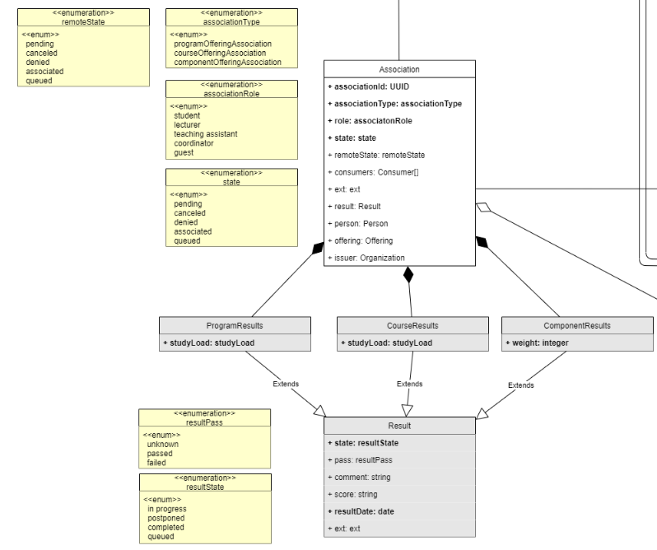
3. Toetsdeelnemerresultaat via OOAPI-resources
Resultaat

Slide 47
3. Toetsdeelnemerresultaat via OOAPI-interface
Uitzonderingssituaties
De student is niet bekend bij Toetsafname.
De zitting (offeringId) is niet bekend bij Toetsafname.
Resultaatscore is buiten verwachte waardebereik.
Verplichte waarde (bijv. resultaatdatum) ontbreekt.
PATCH /associations/{associationId} Voor het doorsturen van het resultaat en status
Uitbreiding op het Association door aan en afwezigheid mee te geven
In attribuut wasPresent (enumeration).
GET /documents/{documentid} voor het ophalen van bijlagedocumenten.

Slide 48
3. Toetsdeelnemerresultaat gegevens
Gegevens: Toetsdeelnemerresultaat | Voorbeeldwaarde | OOAPI-entiteiten
Zittingsid Toetsid van planner Toetscode van leverancier (uit catalogus) Toetsresultaat Datum afname Beoordeeld door (afko medewerker) Studentnummer Resultaat (cijfer/tekst) Status (lijst) Heeft deelgenomen? Document [0..*] DocumentType (enum) DocumentLocation (URL) |  | Association.offering.offeringId (via Association.offering) (via Association.offering) n.v.t. (per enkelvoudig toetsresultaat) Association.result.resultDate Association.result.ext.assessedBy Association.person Association.result.score Association.result.state Association.result.ext.wasPresent (uitbreiding!?) (uitbreiding!?) (uitbreiding!?)
Verplichte attributen in Association:
associationId
associationType
role
state
Waardelijst van “Heeft deelgenomen” (voorlopig):
Niet aanwezig
Aanwezig en afgebroken
Aanwezig en niet afgerond
Deelgenomen
Opmerkingen:
Toetsid en Toetscode zijn hier niet nodig wanneer het resultaat aan de juiste zitting wordt gekoppeld.
Attributen “Heeft deelgenomen” en “Beoordeeld door “ in de toevoeging ‘ext’ (want consumer bestaat hier niet).
Er is nog geen ondersteuning voor ophalen van documenten (encoded in de json heeft niet de voorkeur omdat het berichten heel groot maakt).
Vragen:
Welke informatie ontbreekt nog om in Toetsplanning het toetsresultaat van de student te kunnen verwerken?
Is de waardelijst van “Heeft deelgenomen” correct en volledig?
Moeten alle verplichte attributen binnen een PATCH zijn ingevuld?
Verplichte attributen in ComponentResult:
state
resultDate
weight

Slide 49
4. Zittingsverslag informatiestroom
Vastgesteld:
Zittingsverslag (4) wordt beheerd door Toetsafname.
Informatie in Zittingsverslag stroomt van Toetsafname naar Toetsplanning.
Gegevens hebben een lage verversingsgraad.
Zittingsverslag valt uiteen in Zittingsinfo en Bewijslast-documenten.
Toetsafname neemt het initiatief; het interactiepatroon voor Zittingsinfo is “Gegevens brengen” (Push). Eventuele bijbeohrende Bewijslast-documenten worden met “Gegevens halen” opgehaald (Pull).
Zittingsverslag is Standlevering.
API
API
Koppelvlak (Push)

Slide 50
4. Zittingsverslag gegevens & interactie
Gegevens: Zittingsverslag
Zittingsid Toetsid van planner Toetscode van leverancier (uit catalogus) Document [1..*] Datum afname Soort (lijst) Link Bestand Toelichting (tekst) Proces verbaal
Toetsafname
Toetsplanning
OOAPI-resources
ComponentOffering
Opmerkingen:
Het Zittingsverslag hangt aan de zitting (ComponentOffering).
Belangrijk is de identificatie van de betreffende zitting (Zittingsid).
De info Procesverbaal is digitaal of op papier beschikbaar. Het Procesverbaal op papier gaat rechtstreeks naar Toetsplanning. Eventueel wordt het procesverbaal in Toetsplanning pas gedigitaliseerd. Het attribuut Procesverbaal is de mogelijkheid om dit als digitale tekst over te dragen.
Attribuut “Proces verbaal” is de enige informatie die nog overblijft na het versturen van de individuele informatie per student (presentie/heeft deelgenomen, loginfo, beoordelingsformulier, normeringsmodel).

Slide 51
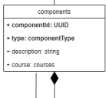
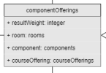
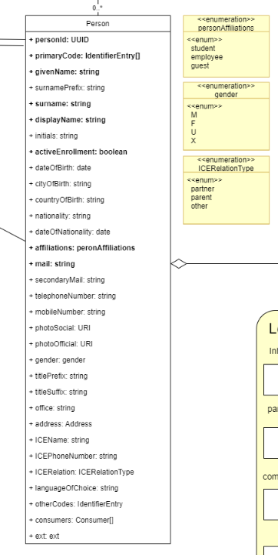
4. Zittingsverslag via OOAPI-resources
Zitting
Documenten?

Slide 52
4. Zittingsverslag via OOAPI-interface
Uitzonderingssituaties
De zitting (offeringId) is niet bekend bij Toetsafname.
Verplichte waarde ontbreekt.
WEBHOOK /offerings/{offeringId} voor het aanvragen om het zittingsverslag op te halen bij het systeem dat de wijziging heeft doorgevoerd
GET /offerings/{offeringId} voor opvragen van info uit zittingsverslag in ComponentOffering.ext?
Notes:
GET /offerings/{offeringId} voor opvragen van info uit zittingsverslag in ComponentOffecting.ext?
Of
GET /groups/{groupId} voor opvragen van info uit zittingsverslag in Group.ext?
Er moet nog een notificatie of POST komen om Toetsafname het initiatief te geven!

Slide 53
4. Zittingsverslag gegevens
Gegevens: Zittingsverslag | Voorbeeldwaarde | OOAPI-entiteiten
Zittingsid Toetsid van planner Toetscode van leverancier (uit catalogus) Procesverbaal |  | componentOffering.offeringId (via ComponentOffering) (via ComponentOffering) ComponentOffering.consumer.transcript
Vragen:
Welke informatie ontbreekt nog om in Toetsplanning het zittingsverslag te kunnen verwerken?
Is attribuut “Procesverbaal” de enige informatie die nog overblijft na het versturen van de individuele informatie per student (presentie/heeft deelgenomen, loginfo, beoordelingsformulier, normeringsmodel)?
Moeten alle verplichte attributen binnen een PATCH zijn ingevuld?
Verplichte attributen in ComponentOffering:
offeringId
startDate
endDate
primaryCode
offeringType
name
abbreviation
description
teachingLanguage
resultExpected

Slide 54
5. Studentresultaat informatiestroom
Vastgesteld:
Studentresultaat (5) wordt beheerd door Toetsplanning.
Informatie in Studentresultaat stroomt van Toetsplanning naar Deelnemerregistratie.
Gegevens hebben een lage verversingsgraad.
Studentresultaat valt uiteen in Studentscore en Bewijslast-documenten.
Toetsplanning neemt het initiatief; het interactiepatroon voor Studentscore is “Gegevens brengen” (Push). Bewijslast-documenten worden met interactiepatroon “Gegevens halen” (Pull) opgehaald.
Studentresultaat is standlevering.
API
API
API
Koppelvlak (Push)
API
Koppelvlak (Pull)

Slide 55
5. Studentresultaat gegevens & interactie
Gegevens: Studentresultaat
Toetscode van leverancier (uit catalogus) Toetsresultaat Datum afname Beoordeeld door (afko medewerker) Studentnummer Resultaat (cijfer/tekst) Status (lijst) Heeft deelgenomen? Document [0..*] DocumentType (enum) DocumentLocation (URL)
Toetsplanning
Deelnemerregistratie
Waardelijst van “Heeft deelgenomen” (voorlopig):
Niet aanwezig
Aanwezig en afgebroken
Aanwezig en niet afgerond
Deelgenomen
OOAPI-resources
Result (in Association)
Aanvullende
gegevens
Deelnemerregistratie
Toetsplanning
Opmerkingen:
Het Studentresultaat hangt aan de student (Person), toets (Component) en/of toetsafname (ComponentOffering).
Belangrijk is de identificatie van de betreffende toets (Toetscode) om het resultaat in Deelnemerregistratie te kunnen verwerken.

Slide 56
5. Studentresultaat via OOAPI-resources
Resultaat

Slide 57
5. Studentresultaat via OOAPI-interface
Uitzonderingssituaties
De student is niet bekend bij Deelnemerregistratie.
De toetsid is niet bekend bij Deelnemerregistratie.
Resultaatscore is buiten verwachte waardebereik.
Verplichte waarde (bijv. resultaatdatum) ontbreekt.
PATCH /associations/{associationId} Voor het doorsturen van het resultaat en status
Uitbreiding op het Association door aan en afwezigheid mee te geven
In attribuut wasPresent (enumeration).
GET /documents/{documentid} voor het ophalen van bijlagedocumenten.

Slide 58
5. Studentresultaat gegevens
Gegevens: Toetsdeelnemerresultaat | Voorbeeldwaarde | OOAPI-entiteiten
Toetscode van leverancier (uit catalogus) Toetsresultaat Datum afname Beoordeeld door (afko medewerker) Studentnummer Resultaat (cijfer/tekst) Status (lijst) Heeft deelgenomen? Document [0..*] DocumentType (enum) DocumentLocation (URL) |  | Association.offering.componetn.componentId n.v.t. (via Association.result) Association.result.resultDate Association.result.ext.assessedBy Association.person Association.result.score Association.result.state Association.result.ext.wasPresent (uitbreiding!?) (uitbreiding!?) (uitbreiding!?)
Verplichte attributen in Association:
associationId
associationType
role
state
Opmerkingen:
Toetsid en Toetscode zijn hier niet nodig wanneer het resultaat aan de juiste zitting wordt gekoppeld.
Attributen “Heeft deelgenomen” en “Beoordeeld door “ in de toevoeging ‘ext’ (want consumer bestaat hier niet).
Er is nog geen ondersteuning voor ophalen van documenten (encoded in de json heeft niet de voorkeur omdat het berichten heel groot maakt).
Vragen:
Welke informatie ontbreekt nog om in Deelnemerregistratie het toetsresultaat van de student te kunnen verwerken?
Is de waardelijst van “Heeft deelgenomen” correct en volledig?
Moeten alle verplichte attributen binnen een PATCH zijn ingevuld?
Is toets (Component) de juiste referentie (zitting middels ComponentOffering) is niet bekend binnen Deelnemerregistratie)?
Verplichte attributen in ComponentResult:
state
resultDate
weight

Slide 59
Hoe komen we tot een "Bouwbare specificatie"?
Technologiekeuze
OOAPI

Slide 60
Hoe komen we tot een "Bouwbare specificatie"?
Berichtspecificatie
O.b.v. Gegevens- en Interactie-analyse en Technologie-/paradigmakeuze (=OOAPI)
Technische specificatie van berichten (syntax)
Wat zijn de gebruikte waardelijsten?
Vorm: JSON Schema, voorbeeld-JSON
Interfacespecificatie
O.b.v. Gegevens- en Interactie-analyse en Technologie-/paradigmakeuze (=OOAPI)
Technische API-/endpointspecificatie
Vorm: OAS3
zie OOAPI

Slide 61
Bepalen van berichtsoort
Voor de uitwisseling van gegevens is het van belang afspraken te hebben over de wijze waarop de gegevens doorgestuurd worden als stand (complete set van een object) of atomair (mutatie)
 | Weging van factor | Atomair (mutatie) | Standlevering
Data integriteit | 9 | +/- door mutaties door te geven kan er een verschil tussen systemen ontstaan | + aangezien altijd de laatste stand wordt doorgegeven van het object
Performance | 6 | + kleinere berichten en mogelijk sneller te verwerken | +/- mogelijk grote berichten met overhead
Belasting systemen | 6 | + kleinere berichten en mogelijk minder belasting voor het maken van de berichten. | + / - Mogelijk grotere queries nodig om de stand telkens op te bouwen om door te geven. Verwerken kan echter relatief sneller.
Aantal transacties | 6 | +/- Relatief veel kleine transacties | + Grote sets met minder transacties
Totaal |  |  | Lijkt voorkeur te hebben door grotere zwaartepunt op data integriteit
Notes:
Is berichten soort nog afhankelijk van het soort bericht (halen van catalogus informatie/ brengen van inschrijvingen / halen van resultaten) ?

Slide 62
Stramien per informatiestroom
We hebben voor de interactie vastgesteld:
Informatiebehoefte Wie heeft welke info nodig van wie voor welk proces?
Gegevens met attributen Wat zijn de benodigde info-elementen (informatieobject-, gegevensgroep- en attribuutsoorten)?
Interactiepatroon Wat is nodig m.b.t. de interactie(s):
Standlevering en/of Streaam?
Wie neemt het initiatief?
Pull en/of push-mechanisme?
Extra notificatie-mechanisme nodig?
We moeten voor de interface vaststellen:
Gegevens mappen op OOAPI-resources Wat zijn de benodigde OOAPI-resources? Voorbeeldwaarden kunnen hierbij helpen!
Koppelvlakken Waar zitten de koppelvlakken?
OOAPI-interface (endpoints en operaties)? Welke endpoints en HTTP-operaties zijn benodigd per koppelvlak?
Later:
Query parameters Zijn er specifieke parameters per operatie nodig? Indien id-parameter: wie bepaalt het id?
Attributen per resource Wat zijn per OOAPI-resources de benodigde attributen; per attribuut:
Bestaand of aanvulling?
Datatype (string, integer, datum, datumtijd, etc.) of Waardelijst (enumeratie of referentielijst)
Verplicht of optioneel? Één of meer keren?
Werkingsregels?
Uitzonderingssituaties Wat zijn opvallende uitzonderingssituaties? En wat moet er vervolgens gebeuren?

Slide 63
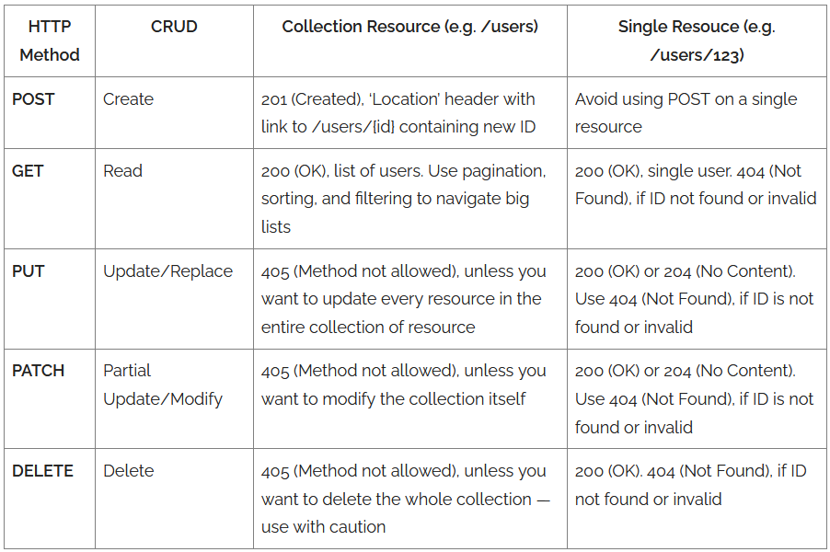
HTTP-operaties
Opmerking
Het verschil tussen POST en PUT is dat PUT requests idempotent zijn. Dus, herhaaldelijke aanroepen van dezelfde PUT request zal altijd hetzelfde resultaat opleveren. In tegenstelling tot dit, zal de herhaaldelijke aanroep van de POST request het effect hebben dat de resurce meerdere keren wordt aangemaakt.
POST requests worden op de resource collectie gemaakt; PUT requests op een enkele resource.

Slide 64
Bericht- en Interfacespecificaties
zie voorgaande slides per informatiestroom over:
OOAPI-resources,
Endpoints met operaties en
Attributen per resource.

Slide 65
OOAPI-resources
Component & Organization
ComponentOffering
Association & Person
Result (in Association)
Component & Organization
ComponentOffering,
Association & Person
Result (in Association)
ComponentOffering

Slide 66
API-koppelvlakken (voorlopige inschatting)
API
API
API
API
API
API
API
API
API
API
API
API
API
API
API
API
Koppelvlak (Push)
API
Koppelvlak (Pull)

